Slide 1
DORASTANIE Emocje, wartości i wyzwania
WYBÓR LITERATURY DLA MŁODZIEŻY I DOROSŁYCH

Slide 2
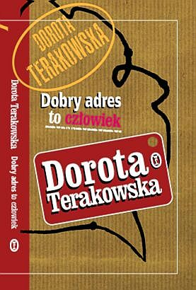
O WARTOŚCIACH Opowiadania, opowieści
Davide Cali, Sébastien Mourrain: Top Car, 2019 (picturebook)
Iwona Chmielewska: Dwoje ludzi, 2014 (picturebook)
Anthony de Mello: Przebudzenie, 1992
Gorzka czekolada i inne opowiadania o ważnych sprawach, 2016
Gorzka czekolada. Nowe opowiadania o ważnych sprawach, t. 2, 2019
Dorota Terakowska: Dobry adres to człowiek, 2004 (zbiór felietonów)
Olga Tokarczuk, Joanna Concejo: Zgubiona dusza, 2017 (picturebook)

Slide 3
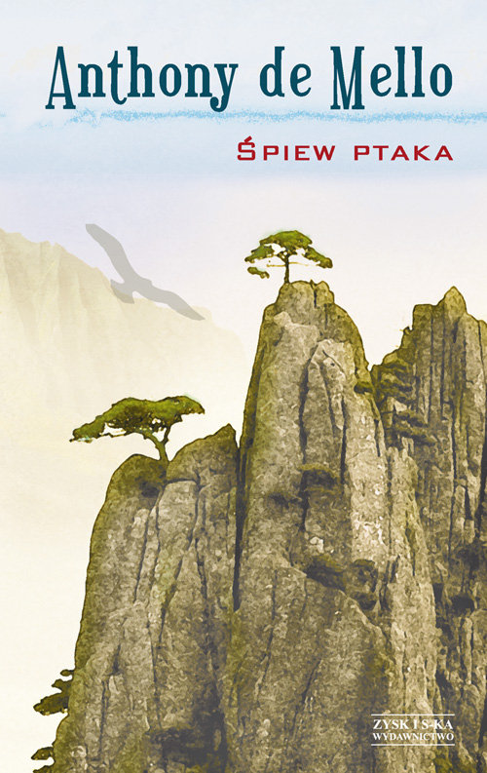
O WARTOŚCIACH Bajki, baśnie, opowieści psychoterapeutyczne
Jorge Bucey: Pozwól, że Ci opowiem… Bajki, które nauczyły mnie, jak żyć, 2013
Anthony de Mello: Śpiew ptaka, 2015
Michel Piquemal: Bajki filozoficzne, 2011
Michel Piquemal: Bajki filozoficzne. Jak żyć razem, 2012
Michel Piquemal: Bajki filozoficzne. Opowieści mędrca Sofiosa, 2016
Beata Krupska: Szklany człowiek W: Bajki, 1989
Irvin D. Yalom: Istoty ulotne, 2015

Slide 4
O EMOCJACH Opowiadania, poradniki
Burnett Dean: Dlaczego rodzice tak cię wkurzają i co z tym zrobić, 2020
Bruno Ferrero: 365 opowiadań dla ducha cz. 1, 2009; 365 opowiadań dla ducha cz. 2, 2017
Bruno Ferrero: Historie. Katecheza w opowiadaniach, 1994; Nowe historie, 1994
Indiańska przypowieść o dwóch wilkach, dostępny w Internecie:
https://zmianywzyciu.pl/mindfulness-przypowiesc-o-dwoch-wilkach-526/
Ewa Woydyłło, Maria Mazurek, Marcin Wierzchowski: Uczucia Alicji, czyli jak lepiej poznać siebie, 2020
dla młodszych czytelników (6-12 lat):
12 ważnych emocji. Polscy autorzy o tym, co czujemy, 2020
Esteve Pujol, Pons Rafael Bisquerra Alzina: Wielka księga emocji, 2018

Slide 5
O ROZWÓJU OSOBISTYM MOTYWACJA, KREATYWNOŚĆ, PASJA Poradniki, wspomnienia, pamiętniki
Jan Mela: Poza horyzonty, 2010
Marek Kamiński, Joanna Podsadecka: Idź własną drogą, 2017
Nick Vujicic: Niezwyciężony! Potęga wiary w działaniu, 2015
Nick Vujicic: Bez rąk, bez nóg, bez ograniczeń!, 2012
Michał Zawadka: Chcę być kimś! Cz. 1, 2016;
Michał Zawadka: Chcę być kimś! Cz. 2, 2017;
Michał Zawadka: Chcę być kimś! Cz. 3, 2018

Slide 6
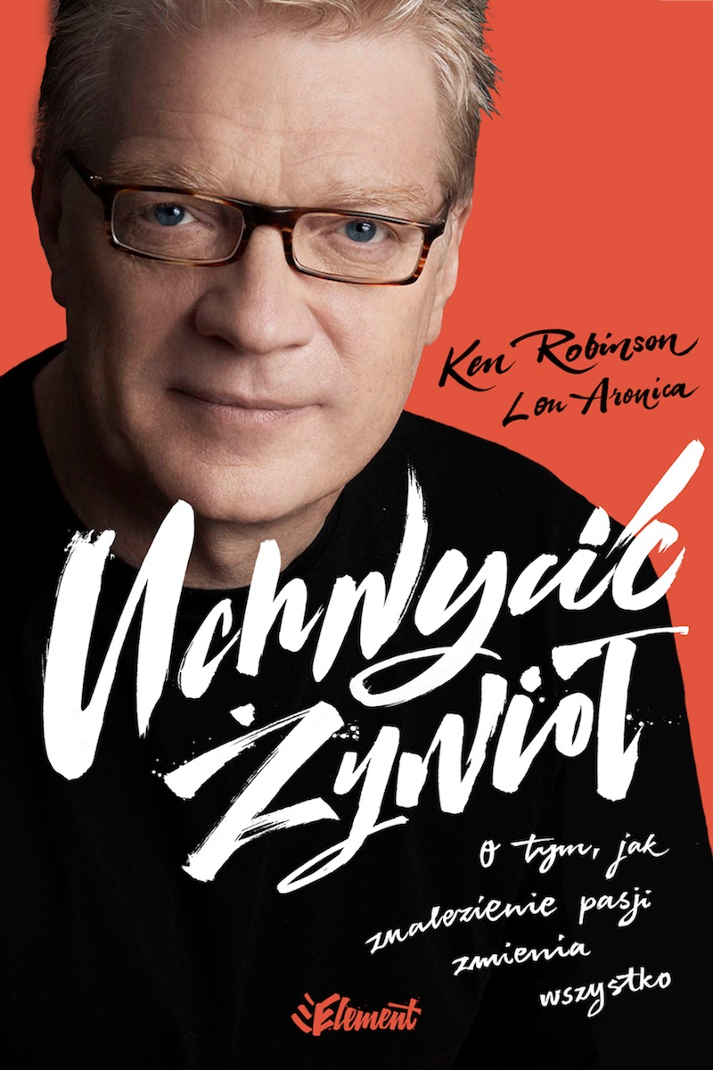
O ROZWÓJU OSOBISTYM MOTYWACJA, KREATYWNOŚĆ, PASJA Poradniki, wspomnienia, pamiętniki
Ken Robinson, Lou Aronica: Uchwycić żywioł. O tym, jak znalezienie pasji zmienia wszystko, 2012
Ken Robinson, Lou Aronica: Odkryj swój żywioł. Jak odkryć swoje talenty, odnaleźć pasję i zmienić swoje życie, 2015
Matthew Syed: Wymiatasz!, 2019
Dla młodszych czytelników:
Kobi Yamada,Mae Besom: Co robisz z pomysłem?, 2019
Kobi Yamada,Mae Besom: Co robisz z problemem?, 2019
Kobi Yamada,Mae Besom: Co robisz z szansą?, 2020

Slide 7
O DORASTANIU Poradniki
Anders Hansen: Wyloguj swój mózg. Jak zadbać o swój mózg w dobie nowych technologii, 2020
Anders Hansen: W zdrowym ciele zdrowy mózg, 2021
Louise Hayes, Ann Bailey, Joseph Ciarrochi: W pułapce myśli - Dla nastolatków. Jak skutecznie poradzić sobie z depresją, stresem i lękiem, 2019
Spencer Johnson M.D.: Kto zabrał mój ser? Opowieści dla młodzieży, 2003
Olga Kozierowska: Mój przyjaciel kryzys, 2017
Christel Petitcollin: Jak mniej myśleć. Dla analizujących bez końca i wysoko wrażliwych, 2019
Christel Petitcollin: Jak lepiej myśleć. Dla analizujących bez końca i wysoko wrażliwych, 2019

Slide 8
O DORASTANIU Poradniki
William Powers: Wyloguj się do życia, 2014
Rafael Santandreu: Twój umysł na detoksie. Jak nie zatruwać sobie życia, 2015
Elżbieta Zubrzycka: Egzaminy bez spiny, 2018
Elżbieta Zubrzycka: Tajemnice pod lupą. O czym młodzież mówi, a nie powinna. O czym młodzież nie mówi, a powinna, 2018
Elżbieta Zubrzycka: Nie poddawaj się, 2017
Elżbieta Zubrzycka: Alkohol i jego tajemnice. Co musisz wiedzieć, zanim dorośniesz, 2015
Elżbieta Zubrzycka: Za zasłoną złości, 2018

Slide 9
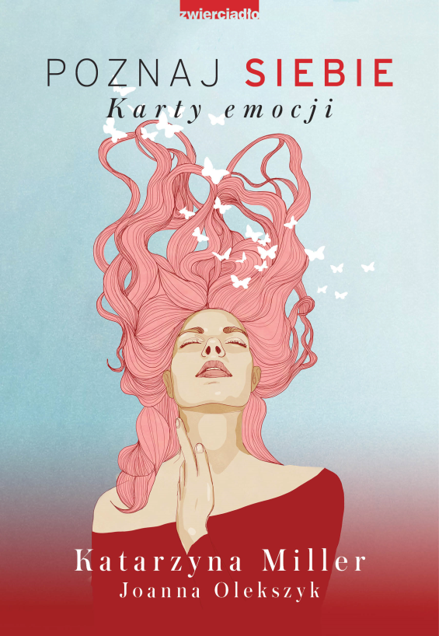
O DORASTANIU Literatura naukowa i popularnonaukowa
Sarah-Jayne Blakemore: Wynaleźć siebie. Sekretne życie mózgu nastolatka, 2019
Frances E. Jensen, Amy Ellis Nutt: Mózg nastolatka. Jak przetrwać dorastanie własnych dzieci, 2016
Marek Kaczmarzyk: Szkoła neuronów. O nastolatkach, kompromisach i wychowaniu, 2018
Wiesław Łukaszewski: Pięknie się różnić, mądrze być podobnym. O pożytkach z dostrzegania podobieństwa między ludźmi, 2019
Katarzyna Miller, Joanna Olekszyk, Poznaj siebie. Karty emocji, 2020
Andrzej Szczeklik: Katharsis. O uzdrowicielskiej mocy natury i sztuki, 2002
Opracowała Magdalena Batog

